Slide 1
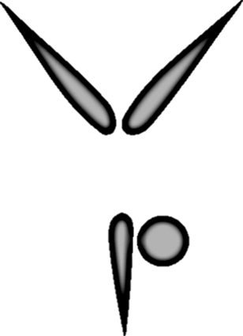

التربية الرياضية
الصف الثاني
الفصل الأول/الوحدة الأولى
المشي- الجري- الدحرجة الأمامية المتكورة
الحركات الأساسية والجمباز

Slide 2




الصف الثاني
الفصل الأول/الوحدة الأولى
المشي-الجري-الدحرجة الأمامية المتكورة
الدرس
1
هدف الدرس:
يؤدي تدريبات تنمي الحركات الأساسية
بطرق مختلفة
النقاط الفنية و الخطوات التعليمية
فيديو تعليمي
التقييم الذاتي

Slide 3
الصف الثاني
الفصل الأول/الوحدة الأولى
المشي-الجري-الدحرجة الأمامية المتكورة
الدرس
1
النقاط الفنية والتعليمية
النقاط الفنية:
الذراعان باتساع الصدر، واصابع الكف تشير للأمام.
الدفع بالرجلين معاً في المرحلة الثانية من الدحرجة.
الرأس للداخل مضموم ومثني على الصدر.
ميل الصدر قليلاً للأمام للمساعدة في اتمام الدحرجة.
الكتف أول جزء في الجسم يلمس الارض عند الدوران.
الدوران يكون حول المحور العرضي للجسم.
بعد انتهاء الدوران يعود مركز ثقل الجسم فوق قاعدة الارتكاز.
الخطوات التعليمية:
(وقوف (أداء تمرينات تمهيدية تساعد على تعلم الحركة.
(رقود. ضم الركبتين على الصدر) مرجحة الجسم للأمام والخلف.
(وقوف. ثني الركبتين كاملا) وضع الكفين أمام الجسم.
(وقوف -ثني الركبتين) وضع الكفين امام الجسم، ثم ضم الرأس للصدر.
يكرر التمرين السابق بالإضافة إلى وضع الكتفين على الأرض.
يكرر التمرين السابق مع دفع الأرض بالقدمين للوصول إلى الجلوس الطويل.
يكرر التمرين السابق مع الوصول إلى وضع جلوس التكور.
(وقوف) المشي أماماً دحرجة أمامية متكورة.
(وقوف) جري خفيف. دحرجة أمامية متكورة.

Slide 4
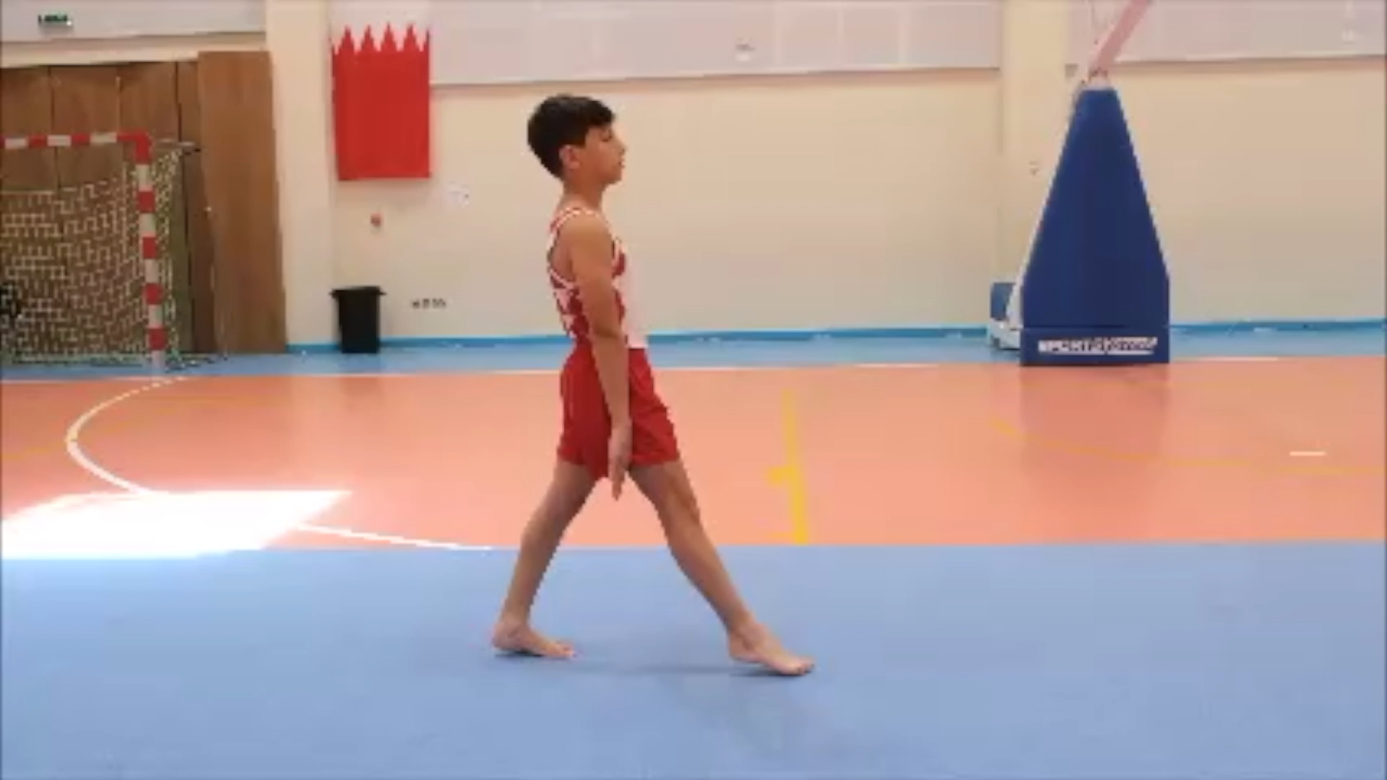
الصف الثاني
الفصل الأول/الوحدة الأولى
المشي-الجري-الدحرجة الأمامية المتكورة
الدرس
1

Slide 5
التقييم الذاتي
الصف الثاني
الفصل الأول/الوحدة الأولى
المشي-الجري-الدحرجة الأمامية المتكورة
الدرس
1
ضع دائرة حول الاجابة الصحيحة:
1.المهارة التي تم دراستها اليوم هي ............... :
أ) الدحرجة الامامية المتكورة ب) الدحرجة الخلفية المتكورة
2. ............ أول جزء في الجسم يلمس الارض عند الدوران :
أ) الكتف ب) الرأس
3. الدوران يكون حول المحور .............. للجسم :
أ) الطولي ب) العرضي

Slide 6
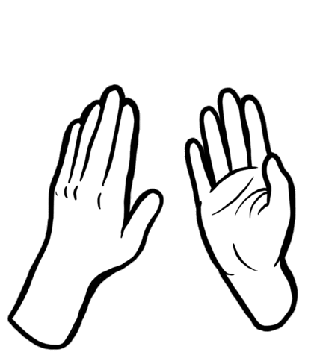
الاجابة
الصف الثاني
الفصل الأول/الوحدة الأولى
المشي-الجري-الدحرجة الأمامية المتكورة
الدرس
1
ضع دائرة حول الاجابة الصحيحة:
1.المهارة التي تم دراستها اليوم هي ............... :
أ) الدحرجة الامامية المتكورة ب) الدحرجة الخلفية المتكورة
............ أول جزء في الجسم يلمس الارض عند الدوران :
أ) الكتف ب) الرأس
3. الدوران يكون حول المحور .............. للجسم :
أ) الطولي ب) العرضي

Slide 7


الصف الثاني
الفصل الأول/الوحدة الأولى
المشي-الجري-الدحرجة الأمامية المتكورة
الدرس
1
بارك الله فيك
يا بطل
لقد أنهيت الدرس بنجاح

